Slide 1
IKT 3. projekt
Játék tervezése

Slide 2
A játék összerakása
A játék megtervezése
A szintek és térkép elkészítése
Karakter és szörnyek összerakása
Képességek és egyéb itemek berakása
Tesztelés, véglegesítés

Slide 3
A játék menete
A játék egy szobában kezdődik, ahol kiválaszthatjuk a kezdő képességünket.
Tovább haladva egy olyan szobába kerülünk ahol le kell győznünk a különböző szörnyeket.
Ezután választhatunk, hogy healelni szeretnénk, vagy ha nem sebződtünk annyit, egy olyan szobába is mehetünk ahol egy újabb fegyvert kapunk.
Ezt megismételve háromszor, eljutunk a bosshoz akit legyőzve megnyerjük a runt.

Slide 4
Szobák
Monster layer: ebben a szobában kell harcolnunk a szörnyekkel.
Healing chamber: ha egy monster layerben sebződtünk, itt healelhetjük magunkat.
Chest room: monster layer után léphetünk be ide, itt kaphatunk egy újabb fegyvert.
Boss room: Itt kell legyőznünk a bosst a játék végén.

Slide 5
Mobok
Egy karakterrel vagyunk, akit tudunk fejleszteni a játék során.
A monster layer szobákon áthaladva 9 fajta ellenféllel találkozhatunk akik mind különböző erősségekkel és gyengeségekkel rendelkeznek.
Vannak traderek (bizniszemberek) is a szobákban, akiktől az ellenfelektől szerzett pénzért fejlesztéseket vásárolhatunk.

Slide 6
Tárgyak és képességek
Kilenc fajta fegyver van, amiket a chest roomokban szerezhetünk meg.
Minden fegyver jó egy bizonyos mob ellen.
A fegyverek mellett találhatunk 7 fajta páncélt is amik csökkentik az ellenfelek sebzését.
6 fajta különböző ability van a játékban, amelyekkel az ellenfelek fölé kerekedhetünk az összecsapások során.

Slide 7
Tárgyak és képességek Fegyverek
-quick blade –gyorsabb támadás
-oversized sword –nagyobb range
-long bow –nagyot sebző, lassabb íj
-swift bow –gyorsabb, gyengébb íj
-ancient book –bónusz varázs sebzés
-demonic bow –lángoló íj
-demonic blade –lángoló penge
-demonic book –lángoló könyv

Slide 8
Tárgyak és képességek Páncélok
-light armor –kevés védelmet nyújt
-stowex armor –több sebzést nyújt
-wind shirt –gyorsabb mozgás
-casters hood –idézés segítése
-enchanters light wear –hatékonyabb varázslat
-devils cloak –sátáni erőkkel ruház fel
-life drainer –életerő elszívást biztosít (hp kiszopo)

Slide 9
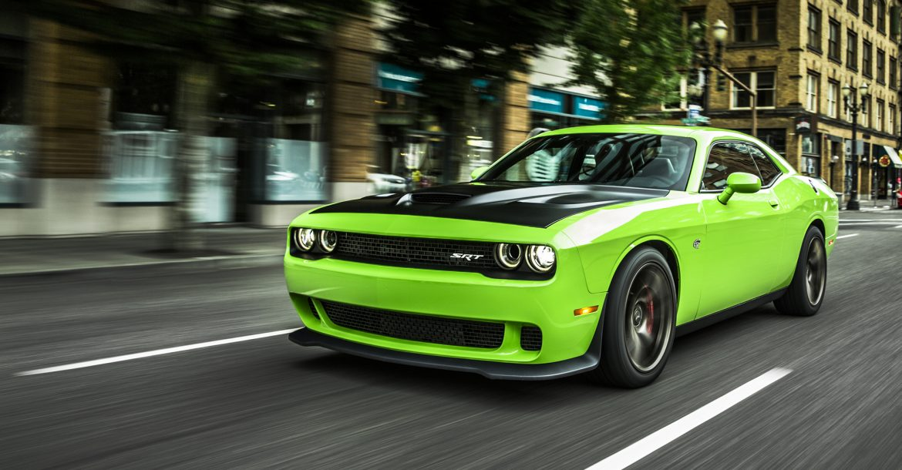
Tárgyak és képességek Képességek
-quick heal -gyógyítás
-storm terror –vihar haragjának az ellenfélre zúdítása
-lucky draw –szerencse a ládanyitásnál
-gifted chance –lehetőség feltámadni
-binding chains –támadásképtelenné teszi az ellenfelet egy körre
-dodge –kitérés egy támadás elől

Slide 10
Tesztelés
A tesztelést a csoporttársaink segítségével hajtanánk végre: ők lennének beengedve a béta verzióba.
Ha bármilyen bogarat találnak a játékban, tudják nekünk jelezni a hibát és mi ezt azonnal orvosolni tudnánk.

Slide 11
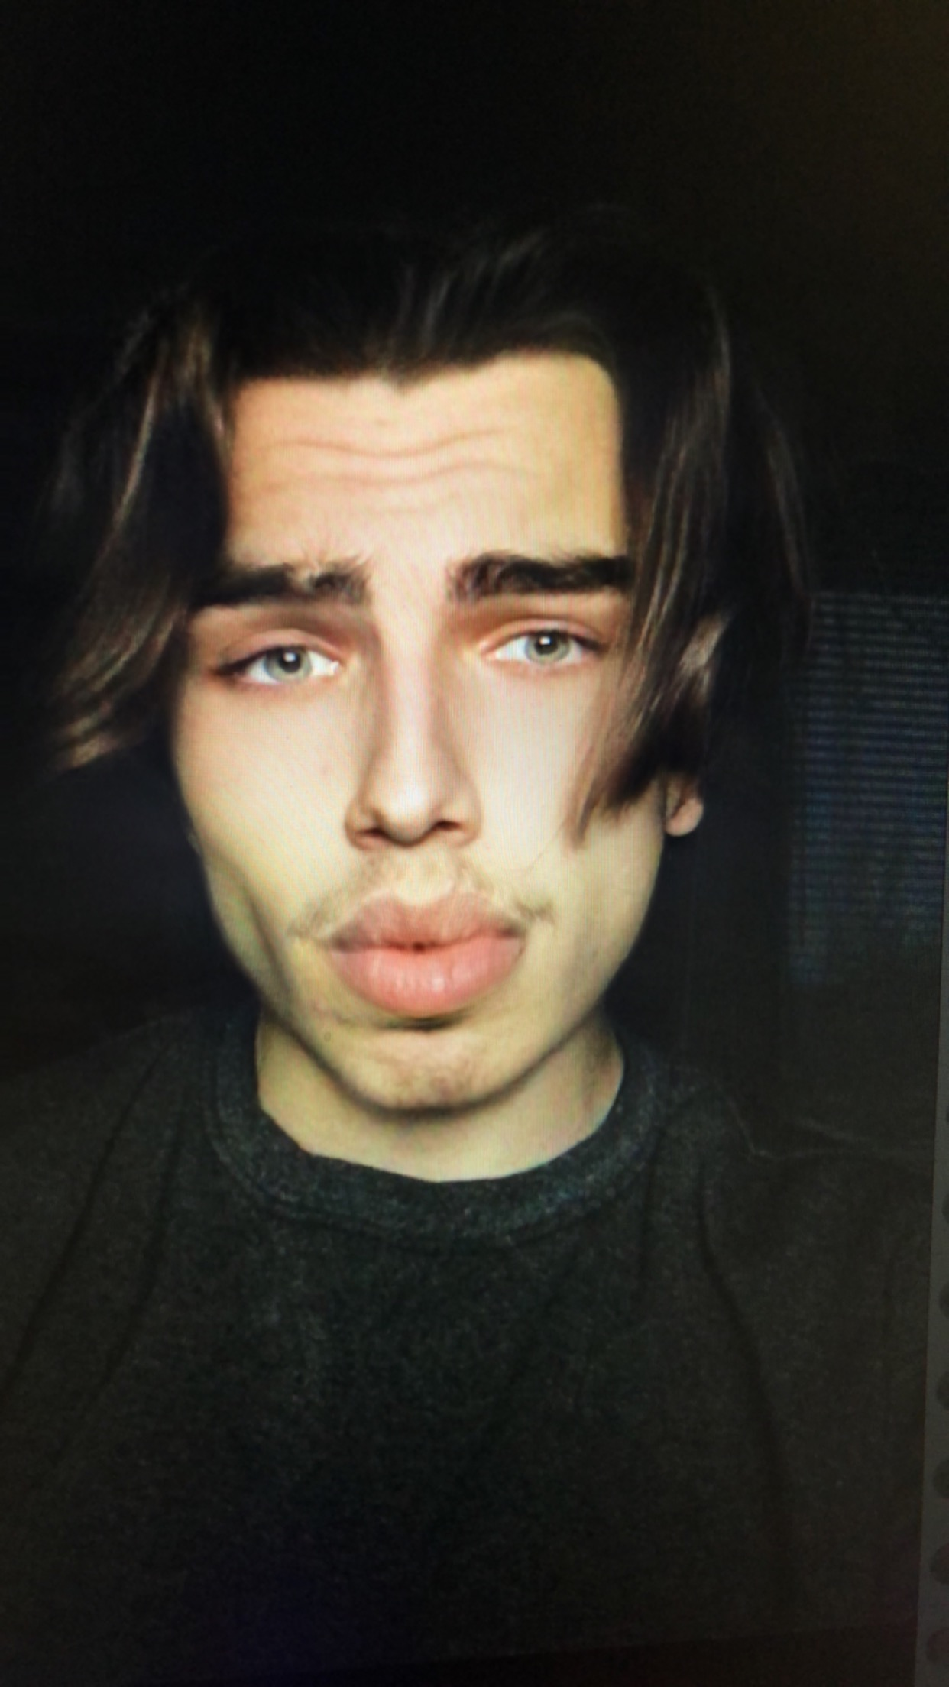
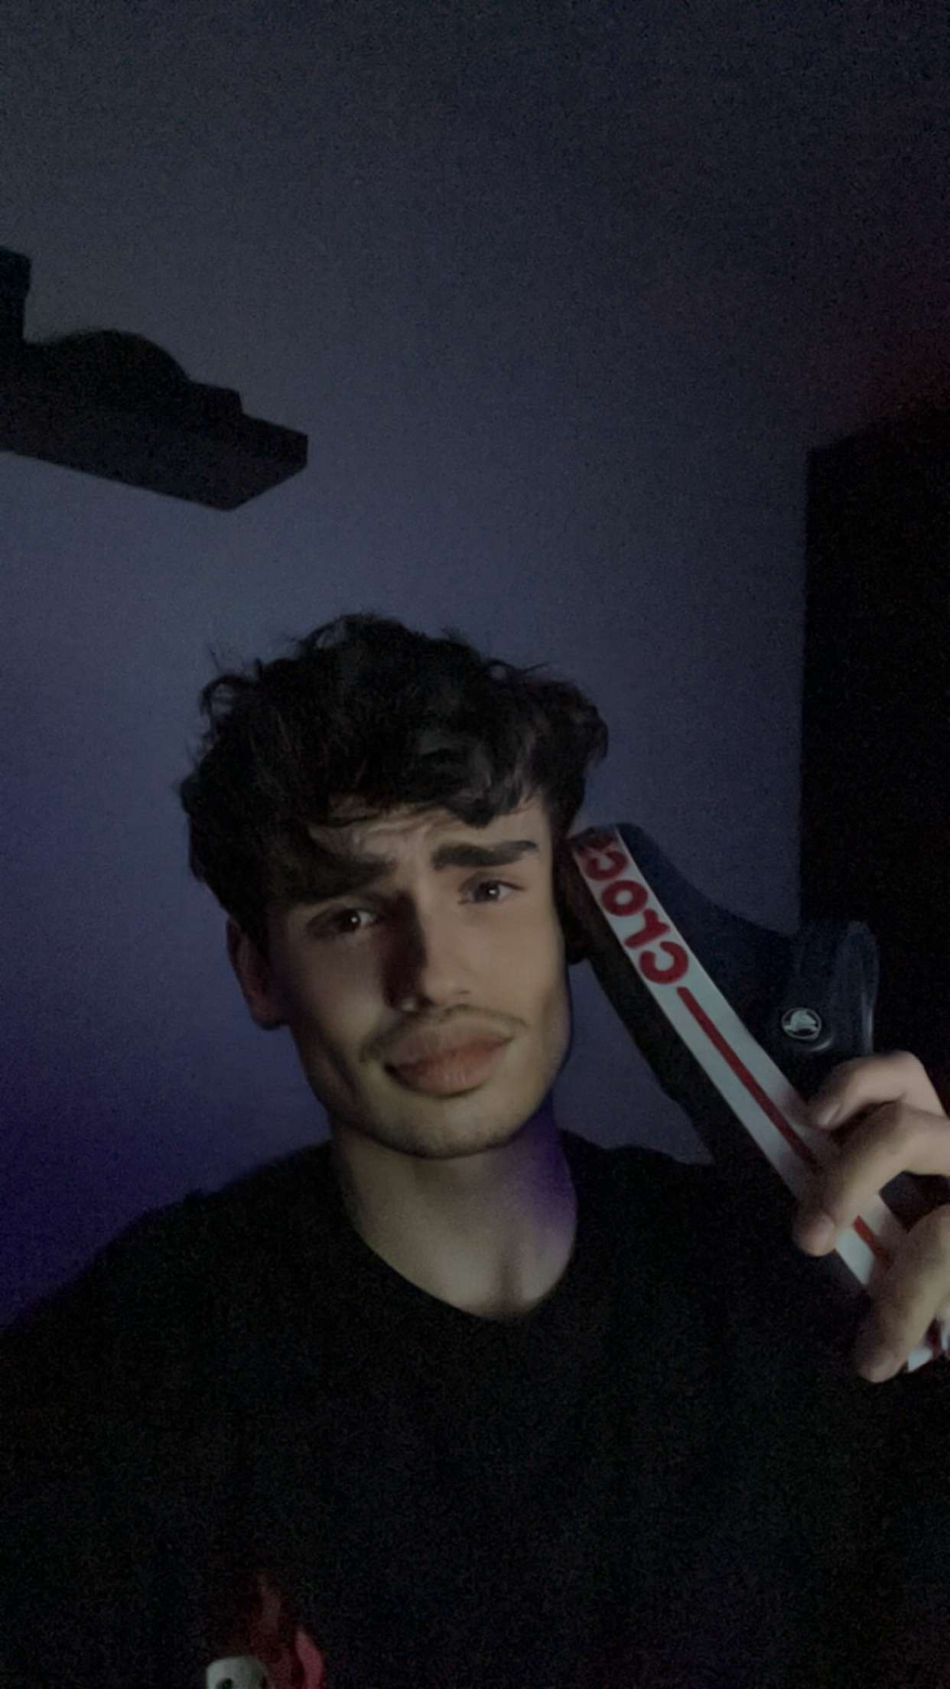
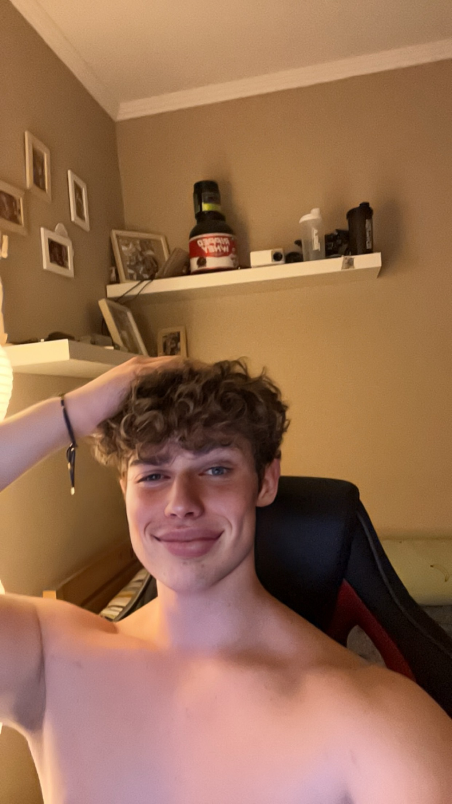
A projekt készítők
Moharos Dorián
Eperjesi Péter
Bredács Goran

Slide 12

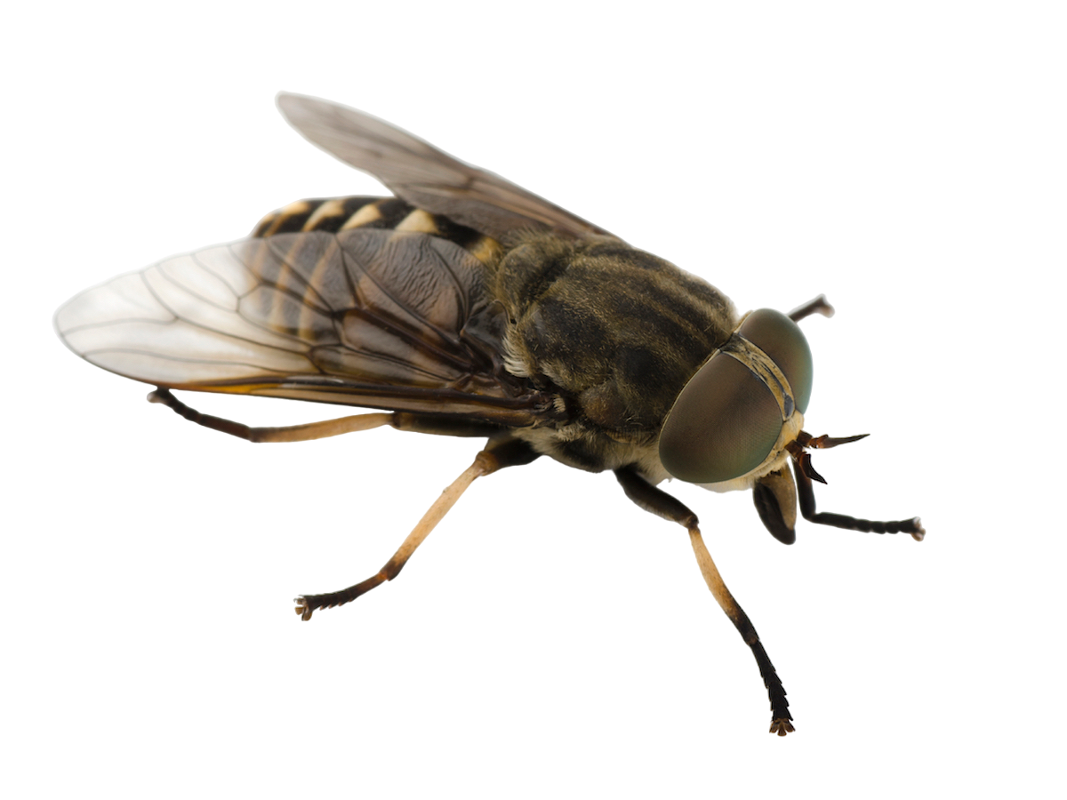


Köszönjük a figyelmet!

